Slide 1
An effective use of deep learning for automatic diagnosis of COVID-19 using X-ray images
Presentation By
Ahmed AlFatlawi
06/07/2021

Slide 2
Contents
Abstract
Introduction
Deep Learning
Transfer Learning
CCBlock
Result

Slide 3
Abstract
Troubling countries one after another, the COVID-19 pandemic has dramatically affected the health and well-being of the world’s population.
Therefore, it is necessary to consider developing assistive methods for detecting and diagnosing the COVID-19 to eradicate the spread of the novel coronavirus among people.
Based on convolutional neural networks (CNNs), automated detection systems have shown promising results of diagnosing patients with the COVID-19 through radiography; thus, they are introduced as a workable solution to the COVID-19 diagnosis.
Notes:
البلدان المقلقة واحدا تلو الآخر ، أثر جائحة COVID-19 بشكل كبير على صحة ورفاهية سكان العالم.
لذلك ، من الضروري التفكير في تطوير طرق مساعدة للكشف عن COVID-19 وتشخيصه للقضاء على انتشار الفيروس التاجي الجديد بين الناس.
استنادًا إلى الشبكات العصبية التلافيفية (CNNs) ، أظهرت أنظمة الكشف الآلي نتائج واعدة لتشخيص المرضى المصابين بـ COVID-19 من خلال التصوير الشعاعي ؛ وبالتالي ، يتم تقديمها كحل عملي لتشخيص COVID-19.

Slide 4
Introduction
The World Health Organization (WHO) named the infectious disease caused by this type of virus the COVID-19 on Feb 11, 2020 (Sohrabi et al. 2020).
It has so far been impossible to utterly know this strange virus because its behavior is entirely different.
The primary method of diagnosing the COVID-19 is to conduct a polymerase chain reaction (PCR) procedure (Wang et al. 2020a), which can detect the SARSCoV-2 RNA from respiratory specimens (collected from the pharyngeal or pharyngeal tracts).
Notes:
أطلقت منظمة الصحة العالمية (WHO) على المرض المعدي الذي يسببه هذا النوع من الفيروسات اسم COVID-19 في 11 فبراير 2020 (Sohrabi et al. 2020).
كان من المستحيل حتى الآن معرفة هذا الفيروس الغريب تمامًا لأن سلوكه مختلف تمامًا.
تتمثل الطريقة الأساسية لتشخيص COVID-19 في إجراء تفاعل البلمرة المتسلسل (PCR) (Wang et al. 2020a) ، والذي يمكنه اكتشاف SARSCoV-2 RNA من عينات الجهاز التنفسي (التي تم جمعها من السبيل البلعومي أو البلعوم).

Slide 5
Introduction
The PCR test is an essential standard but susceptible by type of specimen however, it is time-consuming and stressful and can be applied to a limited number of samples.
Due to the huge number of infected patients and the abovementioned factors, medical imaging procedures such as the chest X-ray (CXR) and the computerized tomography (CT) scan can play a key role in diagnosing patients with the COVID-19.
Therefore, it is recommended to use the chest radiography test as a diagnostic method for the COVID-19 (Ai et al. 2020).
Notes:
يعد اختبار تفاعل البوليميراز المتسلسل معيارًا أساسيًا ولكنه عرضة حسب نوع العينة ، ومع ذلك ، فهو مستهلك للوقت ومرهق ويمكن تطبيقه على عدد محدود من العينات.
نظرًا للعدد الهائل من المرضى المصابين والعوامل المذكورة أعلاه ، يمكن أن تلعب إجراءات التصوير الطبي مثل تصوير الصدر بالأشعة السينية (CXR) والتصوير المقطعي المحوسب (CT) دورًا رئيسيًا في تشخيص مرضى COVID-19.
لذلك ، يوصى باستخدام اختبار التصوير الشعاعي للصدر كطريقة تشخيص لـ COVID-19 (Ai et al. 2020).

Slide 6
Introduction
The technology of digital image processing has widely been used for medical purposes such as organ segmentation as well as image enhancement and repair to provide the initial support for any subsequent diagnosis.
With the rapid development of artificial intelligence (AI), deep learning techniques of automated medical diagnoses have become widely popular with specialists.
Deep learning techniques have been used for many medical purposes such as the breast cancer diagnosis (Celik et al. 2020), classification of brain diseases (Talo et al. 2019), and diagnosis of pneumonia (Rajpurkar et al. 2017).
Notes:
تم استخدام تقنية معالجة الصور الرقمية على نطاق واسع للأغراض الطبية مثل تجزئة الأعضاء وكذلك تحسين الصورة وإصلاحها لتوفير الدعم الأولي لأي تشخيص لاحق (Kholiavchenko et al. 2020 ؛ Patel et al. 2020).
مع التطور السريع للذكاء الاصطناعي (AI) ، أصبحت تقنيات التعلم العميق للتشخيص الطبي الآلي شائعة على نطاق واسع بين المتخصصين.
تم استخدام تقنيات التعلم العميق للعديد من الأغراض الطبية مثل تشخيص سرطان الثدي (Celik et al. 2020) ، وتصنيف أمراض الدماغ (Talo وآخرون. 2019) ، وتشخيص الالتهاب الرئوي (Rajpurkar et al. 2017).

Slide 7
Deep Learning
Deep learning has brought about a breakthrough in different areas of AI such as detection and identification of images, people, and sounds.
The word “deep” indicates an increase in the number of layers where, a model that uses one or more hidden layers is called a deep model.
These are called CNN models, i.e., a convolutional neural network.
Notes:
أحدث التعلم العميق طفرة في مجالات مختلفة من الذكاء الاصطناعي مثل اكتشاف وتحديد الصور والأشخاص والأصوات.
تشير كلمة "عميق" إلى زيادة في عدد الطبقات حيث يسمى النموذج الذي يستخدم طبقة مخفية واحدة أو أكثر بالنموذج العميق.
تسمى هذه نماذج CNN ، أي شبكة عصبية تلافيفية.

Slide 8
Deep Learning
Training a convolutional neural network requires large amounts of data, which are not usually available in medical diagnostic tasks.
Despite the rapid and widespread prevalence and a large number of patients with the COVID-19, it is impossible to collect enough data to train neural networks from the beginning due to the harsh conditions of the pandemic.
Notes:
يتطلب تدريب الشبكة العصبية التلافيفية كميات كبيرة من البيانات ، والتي لا تتوفر عادةً في مهام التشخيص الطبي.
على الرغم من الانتشار السريع والواسع النطاق والعدد الكبير من المرضى المصابين بـ COVID-19 ، فمن المستحيل جمع بيانات كافية لتدريب الشبكات العصبية منذ البداية بسبب الظروف القاسية للوباء.

Slide 9
Transfer Learning
Transfer learning is a strategy for transferring the knowledge extracted by a neural network from specific data to solve a problem.
It is applied to a new task including new and usually insufficient data to train neural networks from the beginning (Weiss et al. 2016).
Notes:
نقل التعلم هو استراتيجية لنقل المعرفة المستخرجة من شبكة عصبية من بيانات محددة لحل مشكلة ما.
يتم تطبيقه على مهمة جديدة بما في ذلك البيانات الجديدة والتي عادة ما تكون غير كافية لتدريب الشبكات العصبية من البداية (Weiss et al. 2016).

Slide 10
Transfer learning
There are two strategies for transferring learning:
  The first strategy is to use neural networks to extract important features from data while retaining the trained network architecture where the trained network outputs are the data features given to the classifier network (Huh et al. 2016).
  In the second strategy, the network architecture is adjusted to use its pre-trained weights attached to a parallel architecture containing untrained weights that were trained through the available data used in this study.
Notes:
هناك طريقتان لنقل التعلم:
تتمثل الإستراتيجية الأولى في استخدام الشبكات العصبية لاستخراج الميزات المهمة من البيانات مع الاحتفاظ ببنية الشبكة المدربة حيث تكون مخرجات الشبكة المدربة هي ميزات البيانات المعطاة لشبكة المصنف (Huh et al. 2016).
في الاستراتيجية الثانية ، تم تعديل بنية الشبكة لاستخدام الأوزان المدربة مسبقًا والمرفقة بهندسة معمارية متوازية تحتوي على أوزان غير مدربة تم تدريبها من خلال البيانات المتاحة المستخدمة في هذه الدراسة.

Slide 11
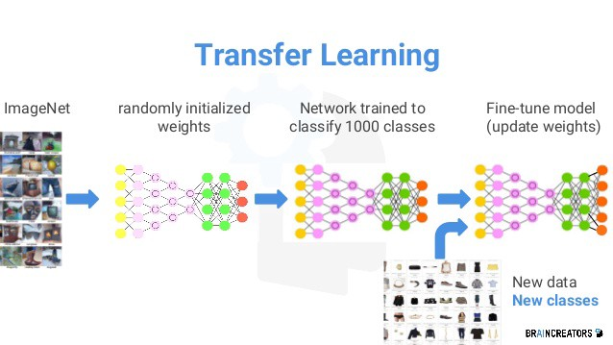
Transfer learning

Slide 12
CCBlock
It is unnecessary to build a deep model from the beginning because pre-built models (VGG-16, VGG-19, and ResNet) can be modified and used.
A transfer learning method is to add learnable layers at the end of the network to train it in the current data.
Therefore, three learnable convolutional layers were added and trained by using the previously introduced data to improve the network performance and obtain the expected results.
These three added layers were named the Convolutional COVID Block (CCBlock).
Notes:
ليس من الضروري بناء نموذج عميق من البداية لأنه يمكن تعديل النماذج المبنية مسبقًا (VGG-16 و VGG-19 و ResNet) واستخدامها.
تتمثل طريقة تعلم النقل في إضافة طبقات قابلة للتعلم في نهاية الشبكة لتدريبها في البيانات الحالية.
لذلك ، تمت إضافة ثلاث طبقات تلافيفية قابلة للتعلم وتدريبها باستخدام البيانات المقدمة مسبقًا لتحسين أداء الشبكة والحصول على النتائج المتوقعة.

Slide 13
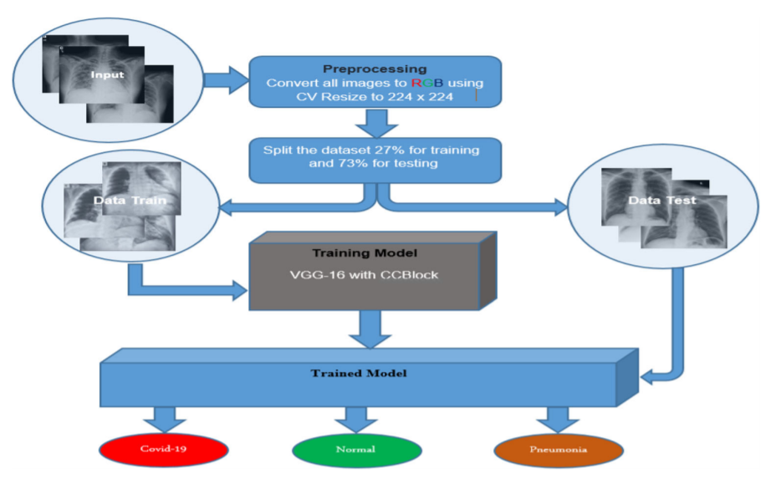
The procedure for the proposed model

Slide 14
Dataset
For this purpose, 1828 chest X-rays were selected.
The first of the three sources used in the study was Dr. Cohen dataset, were, 241 chest X-rays of the COVID-19 patients.
The second source used in this study came from the Kaggle platform. It consisted of 79 chest X-rays of COVID-19 patients (Larxel 2020).
As a result, there were 310 chest X-rays of the COVID-19 patients in total.
Notes:
لهذا الغرض ، تم اختيار 1828 صورة شعاعية للصدر.
كانت أول المصادر الثلاثة المستخدمة في الدراسة هي مجموعة بيانات الدكتور كوهين ، وكانت 241 صورة شعاعية للصدر لمرضى كوفيد -19.
المصدر الثاني المستخدم في هذه الدراسة جاء من منصة Kaggle. وتألفت من 79 صورة شعاعية للصدر لمرضى كوفيد -19 (Larxel 2020).
نتيجة لذلك ، كان هناك إجمالي 310 صورة بالأشعة السينية لمرضى COVID-19.

Slide 15
Dataset
The third source also came from the Kaggle platform. It contained a broad set of chest X-rays for patients with pneumonia and healthy people (Mooney 2017).
There were 864 chest X-rays of the patients with pneumonia: 467 images of bacterial pneumonia and 397 images of viral pneumonia.
There were also 654 chest X-rays of the healthy people in the same dataset.
Notes:
المصدر الثالث جاء أيضًا من منصة Kaggle. احتوت على مجموعة واسعة من الأشعة السينية على الصدر لمرضى الالتهاب الرئوي والأشخاص الأصحاء (موني 2017).
كان هناك 864 صورة شعاعية للصدر لمرضى الالتهاب الرئوي: 467 صورة للالتهاب الرئوي الجرثومي و 397 صورة للالتهاب الرئوي الفيروسي.
كان هناك أيضًا 654 صورة شعاعية للصدر للأشخاص الأصحاء في نفس مجموعة البيانات.

Slide 16
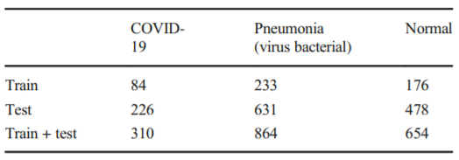
Dataset

Slide 17
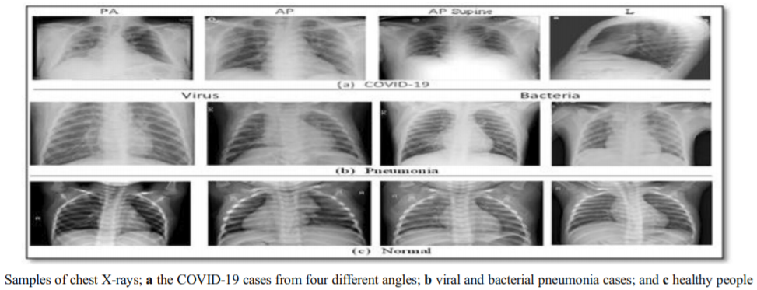
Dataset

Slide 18
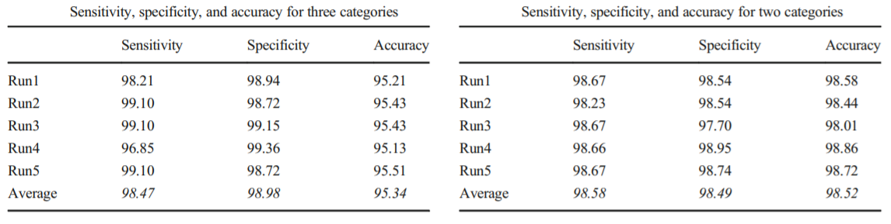
Result
The tests were conducted on two types of databases, the first of which included two categories (COVID-19, normal), whereas the second included three categories (COVID-19, normal, and pneumonia).

Slide 19
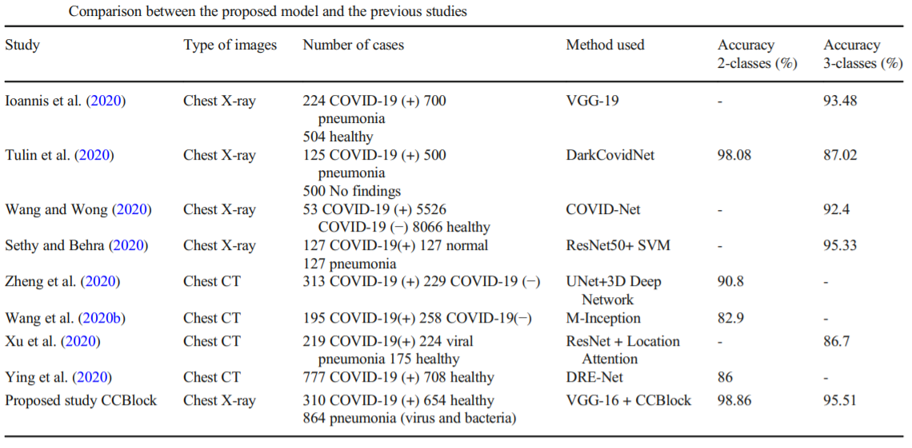
Result

